Slide 1

Hanger
전지적 소공 시점
201811002 최승호(조장)
201810913 김영재
201810972 이원민
201811003 최우석
201810898 고명세

Slide 2
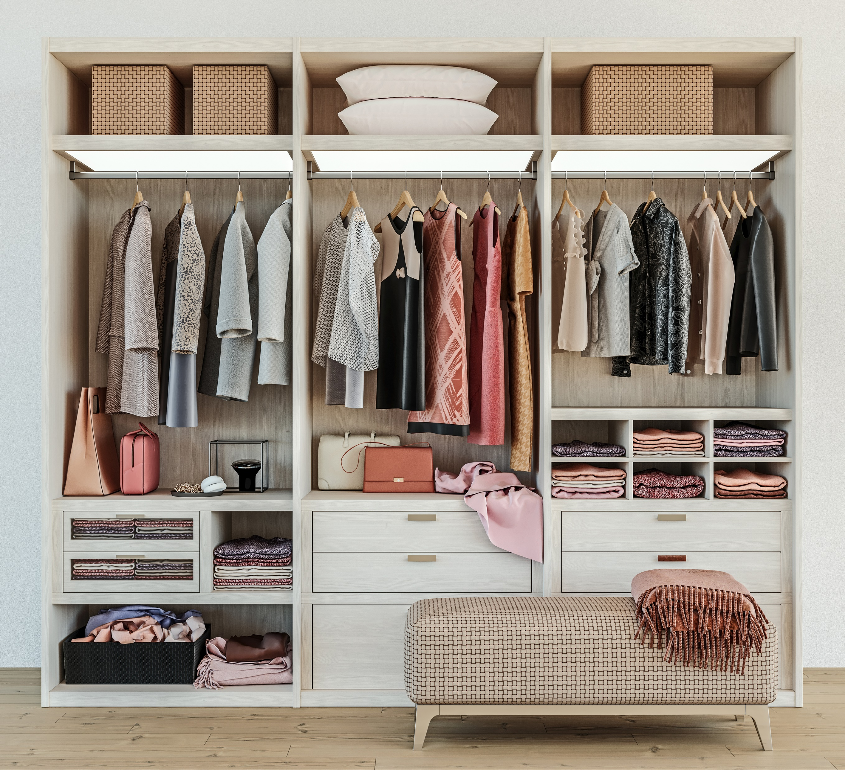
Hanger
전지적 소공 시점
201811002 최승호(조장)
201810913 김영재
201810972 이원민
201811003 최우석
201810898 고명세

Slide 3

Hanger
전지적 소공 시점
201811002 최승호(조장)
201810913 김영재
201810972 이원민
201811003 최우석
201810898 고명세

Slide 4
Hanger
발표 순서 / 목차
발표 순서
01
02
03
04
요구사항 분석
설계 내용
구현 결과
프로젝트
고객 기능 요구사항
Class Diagram
Hanger
Hanger
사용자 분석
Hanger
Hanger
유스케이스 목록

Slide 5

Hanger
01
요구사항 분석
고객 기능 요구사항
사용자 분석
유스케이스 목록

Slide 6
요구사항 분석
고객 기능 요구사항
고객 기능 요구사항
계절별 분류
카테고리별 분류
원하는 의류 검색
사진 및 태그 게시

Slide 7
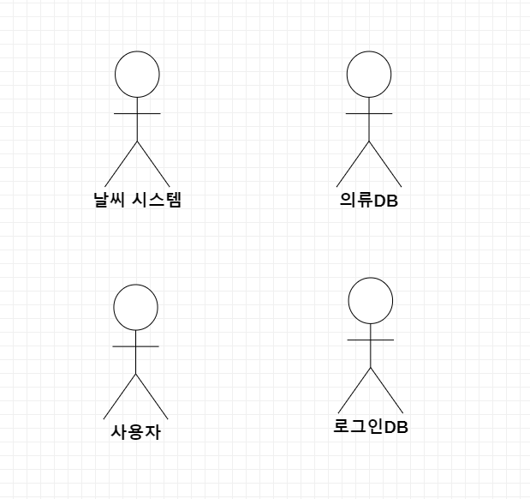
요구사항 분석
사용자 분석
사용자 분석
사용자 – 의류 관리 App을 사용하는 최상위 사용자
로그인 DB – 사용자 정보를 저장하는 액터
의류 DB – 의류 정보를 저장하는 액터
날씨 시스템 – 날씨 정보를 제공하는 액터

Slide 8
요구사항 분석
유스케이스 목록
유스케이스 목록

Slide 9
Hanger
02
설계 내용
Class Diagram
Hanger
Hanger

Slide 10
Hanger
03
구현 결과
Hanger
Hanger
Hanger

Slide 11
Hanger
04
프로젝트
Hanger
Hanger
Hanger

